Slide 1
III - LA FLORAISON

Slide 2
La floraison désigne le développement du bourgeon floral puis l'épanouissement de la
fleur ou d'une inflorescence et donner un fruit
Les périodes de floraison sont variables d'une espèce à l'autre.
Il existe des floraisons sur les 4 saisons, dont la durée varie également.

Slide 3
Le déclenchement de la floraison dépend de nombreux paramètres endogènes (hormones, âge, état trophique : rapport C/N et saccharose notamment) et environnementaux (photopériode, température, disponibilité en eau ou en nutriments, exposition à une période de froid...).
Les plantes en général intègrent une combinaison de signaux : le froid de l'hiver autorise la floraison dont le moment (printemps, été ou automne) est ensuite contrôlé par la photopériode. La mise à fleur est un phénomène complexe qui met en jeux de nombreux facteurs internes. L'époque où elle se produit est un caractère génétique qui confère aux plantes, différents cycles de développement.
On distingue communément quatre étapes pour le passage de l'état végétatif à l'état floral : induction florale, l'évolution florale, l'initiation florale et la floraison. Les deux premières étapes sont dénommées virage floral, et les deux dernières, morphogenèse florale

Slide 5
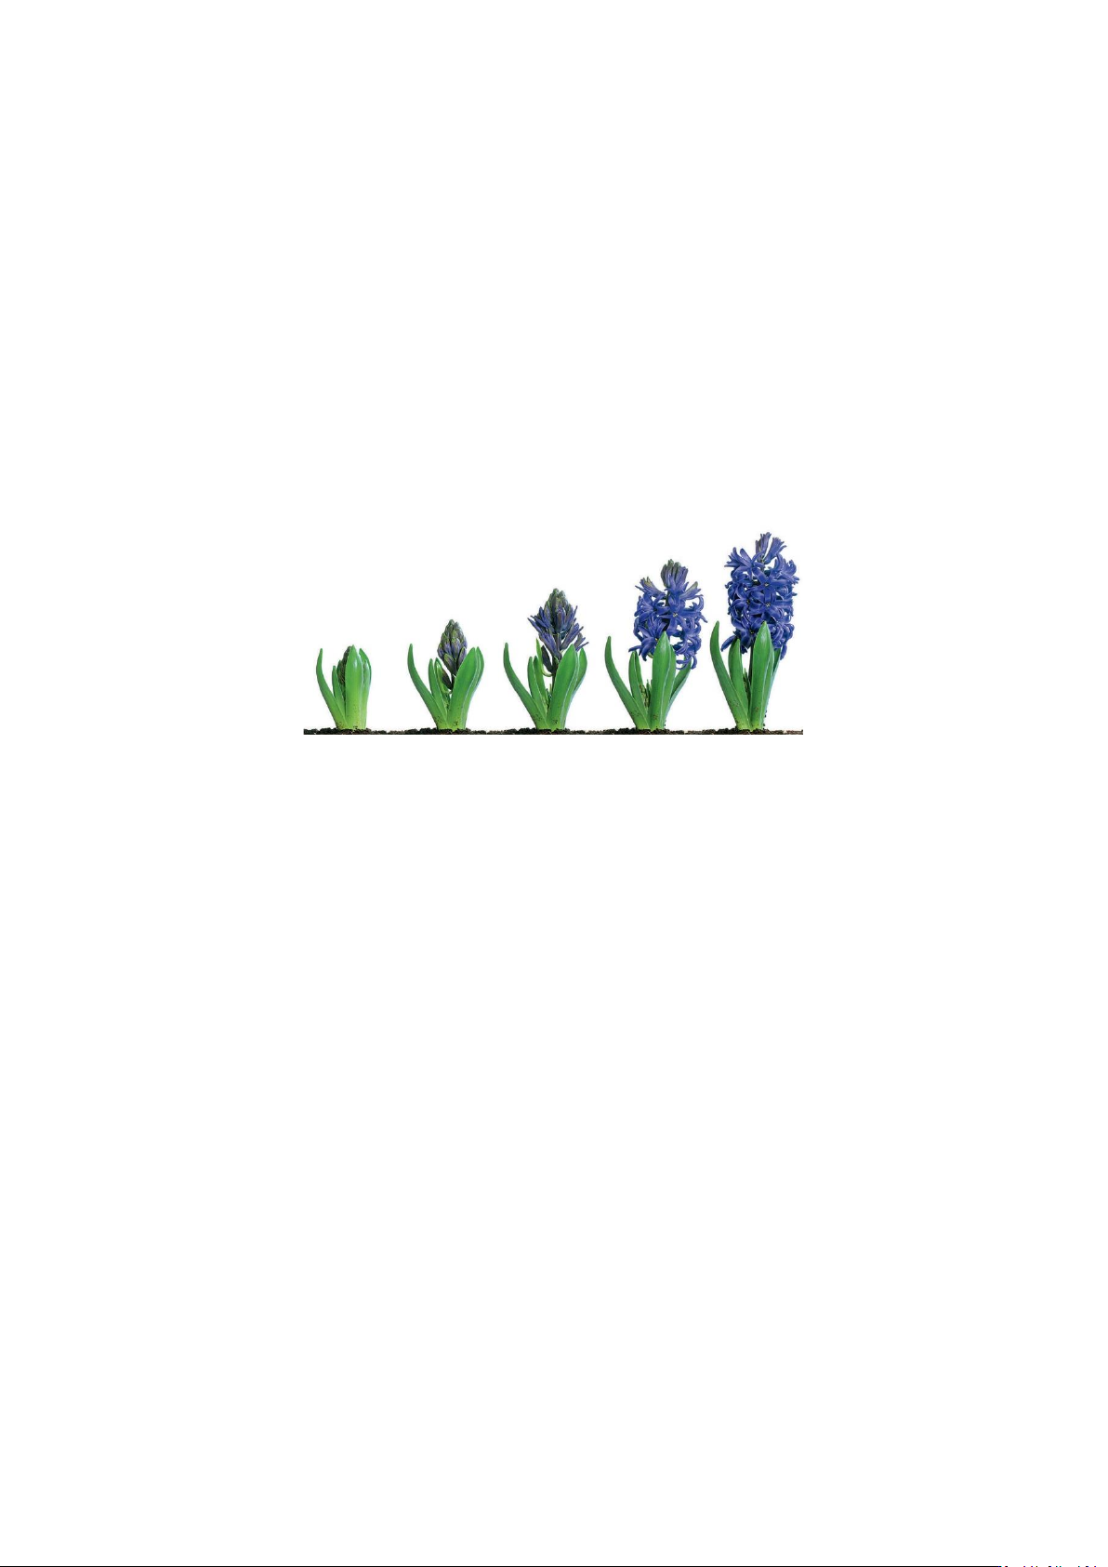

Slide 6
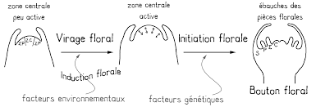
Description morphologique de la floraison
l'induction florale
l'induction florale est la première étape dans le processus de la mise à fleurs des bourgeons aptes à fleurir (suite à l’intervention de divers facteurs). Elle correspond à la prise de décision, pour une plante, de fleurir.
certains organes de la plantes sous l'effet de stimuli extérieurs, envoient au méristème un message -le signal de floraison- le faisant passer d'un programme de développement végétatif à un programme de développement reproducteur. C'est une étape préparatoire, plus ou moins longue, elle peut durer quelques heures ou quelques semaines. Elle est d'origine multifactorielle.

Slide 7
L'évocation florale est la période où le méristème se réorganise en fonction de ce programme. L'architecture de l'apex se modifie, préparant la différentiation des ébauches. Durant cette période on observe une accélération du métabolisme énergétique, sous l'influence d'un afflux de substrats (saccharose notamment), une augmentation de l'activité mitotique ainsi que de la synthèse d'ARN, de protéines nouvelles, de polyamines, etc. c'est au cours de cette période que seront induits certains gènes, dont l'expression sera à l'origine de l'initiation florale.

Slide 8
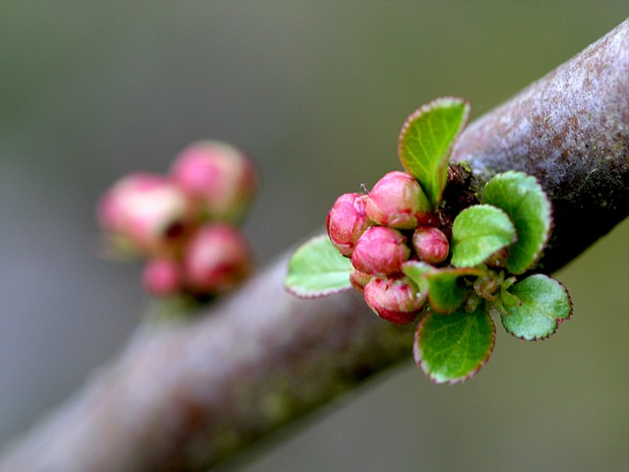
L'initiation florale est la période où se différencient les ébauches des pièces florales ; à ce stade, le bourgeons végétatif est devenu bourgeon à fleur. C'est la première étape de la morphogenèse florale. Le méristème d'aspect végétatif jusqu'alors, commence à manifester les premiers signes visibles de changements morphologiques, qui peu à peu vont lui donner l'aspect d'un méristème préfloral ou, dans le cas d'une inflorescence d'un méristème inflorescentiel.

Slide 9
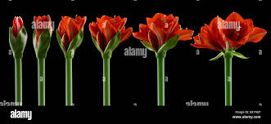
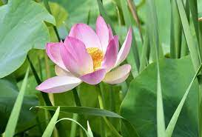
La floraison proprement dite se manifeste par le développement des pièces florales (sépales, pétales, étamines et carpelles), la méïose suivie de la formation des gamètes, le débourrement des bourgeons et enfin l'épanouissement de la fleur

Slide 10

Contrôle de la floraison par la vernalisation
Chez certaines plantes, l’exposition préalable au froid est indispensable à la floraison, sans quoi elles ne fleurissent pas même quand les conditions environnementales sont favorables à l’épanouissement des fleurs. Cette exposition au froid qui autorise la floraison s’appelle la vernalisation.
Elle confère une potentialité de floraison qui s’exprime plus tard si d’autres conditions sont remplies.
Certaines plantes sont indifférentes à la vernalisation, et d’autres n’en ont pas absolument besoin, mais fleurissent plus précocement si elles ont subi une période de froid. On distinguera donc : des plantes indifférentes, des plantes préférentes et des plantes à vernalisation obligatoire.
Les températures efficaces sont comprises entre 1 et 10 °C et la durée de la période de froid va de quelques jours à quelques semaines

Slide 11
• Les indifférentes : Ce sont toutes les plantes annuelles (haricot, tomate) qui, plantées au printemps,
fleurissent la même année sans avoir à subir le froid de l’hiver et certaines espèces pérennes dont
les arbres fruitiers.
• Les préférentes : Le phénomène de vernalisation a été découvert à partir de l’étude des céréales
d'hiver.Le blé d’hiver (annuelle d’hiver) doit être semé à l’automne. La plantule subit le froid de l'hiver ;ainsi « vemalisée » la plante donne des épis en été, à la même période que les blés de printempssemés au printemps. Le besoin en froid des céréales d’hiver n’est pas absolu ; si elles sont seméesau printemps, l’épiaison sera tardive et mauvaise

Slide 12
Les plantes à vernalisation obligatoire: Ce sont les bisannuelles (chou, betterave, carotte,
jusquiame noire) chez lesquelles le cycle végétatif se déroule en deux ans. La première année, la
plante forme une rosette de feuilles et accumule des réserves dans ses racines plus ou moins
tubérisées. Le froid de l’hiver sur les feuilles permet la deuxième année à la plante de « monter en
graine » (si la plante est maintenue artificiellement à température tiède, elle restera végétative ;
semée trop tôt, elle montera la première année).
De nombreuses vivaces (olivier) ont un besoin de froid absolu pour fleurir. Tous les bourgeons ne sont
pas vemalisés, sinon le développement végétatif ne serait plus assuré.
Ces différents besoins de vernalisation traduisent une plus ou moins grande inaptitude de la plante à se
développer autrement que végétativement.

Slide 13
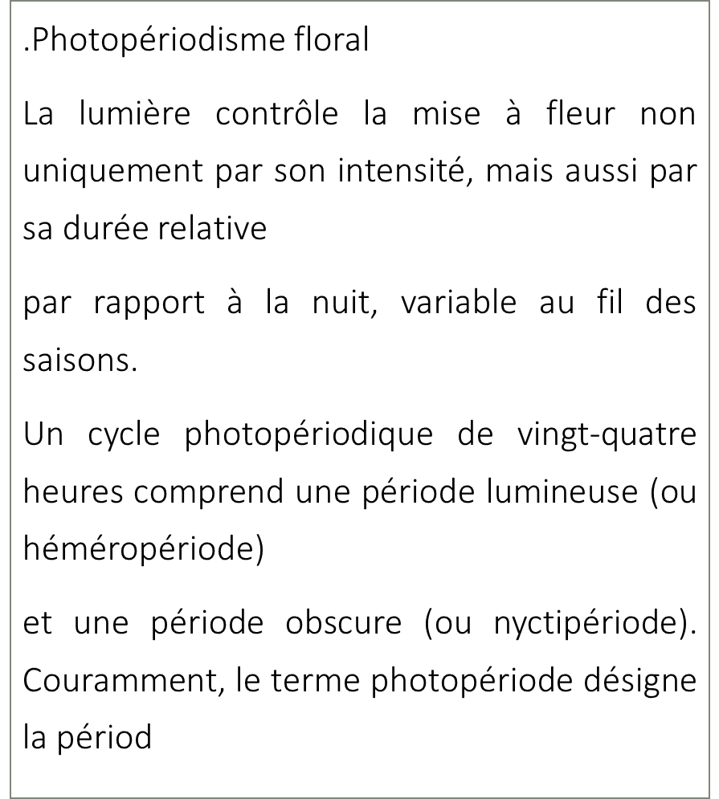
. Comportement photopériodique des différentes espèces
Toutes les plantes doivent recevoir par jour un minimum d’éclairement (le minimum trophique mT)
pour satisfaire leurs besoins photosynthétiques. Selon leurs exigences photopériodiques, on distingue
trois groupes de plantes :
lumineuse.

Slide 14
Les plantes indifférentes
Elles fleurissent quelle que soit la durée relative des jours et des nuits (tomate, tabac, pois, cerisier, lilas,
rosier, cyclamen, pélargonium, zinnia). Les plantes, comme la tulipe, qui différencient leurs ébauches à
l’obscurité, appartiennent à ce groupe, les réserves du bulbe couvrant les besoins nutritifs

Slide 15
Elles fleurissent lorsque les longueurs nocturnes dépassent leur photopériode critique. Elles ne peuvent pas fleurir sous nuits courtes, ou si une impulsion de lumière artificielle est imposée sur la plante pendant plusieurs minutes pendant la nuit. Elles nécessitent une période continue d’obscurité avant le début du développement floral. La lumière nocturne naturelle, comme le clair de lune n’est pas suffisamment lumineux pour interrompre la floraison. En général ces plantes fleurissent lorsque les jours diminuent et les nuits augmenten

Slide 16
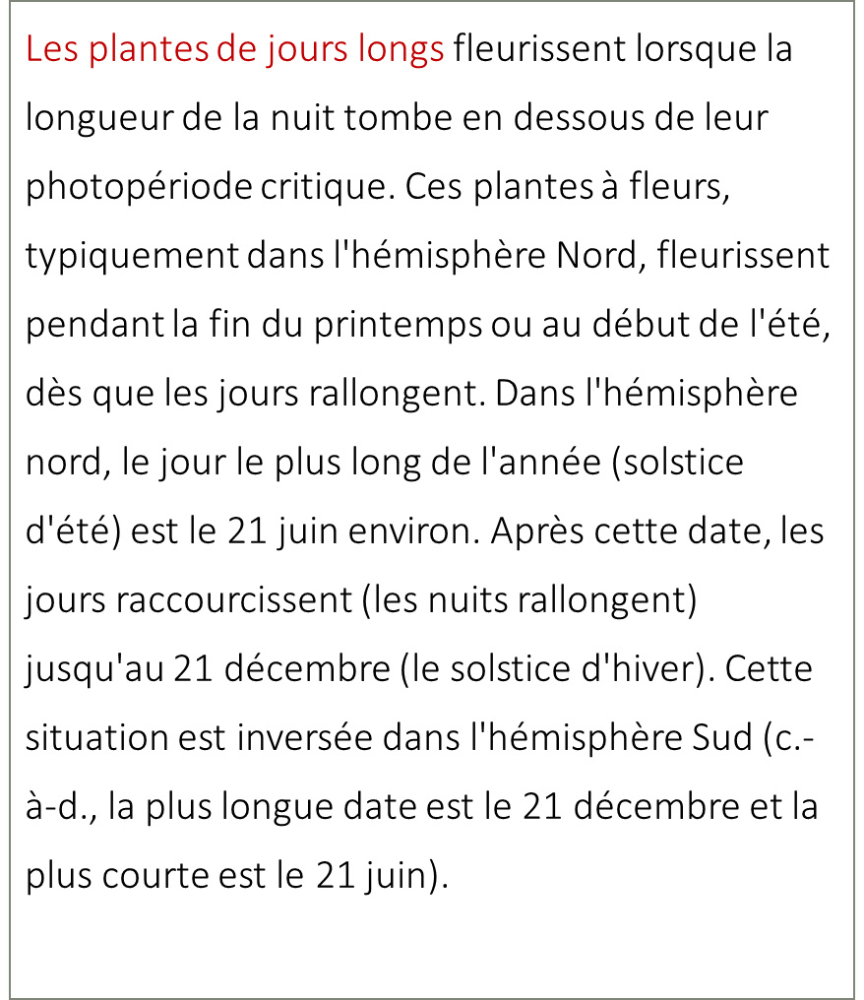

Slide 17
Plusieurs observations ont permis de caractériser les facteurs de l’induction.
• Le nombre de jours nécessaires pour induire la mise à fleurs est très variable : une seule nuit longue de 15,5 heures pour la lampourde, contre 30 nuits longues, environ, pour le chrysanthème.
• Une fois l’induction obtenue, on peut souvent repasser en mauvaise photopériode sans que l’effet soit détruit. Cependant, ceci entraîne parfois des troubles dans l’organogenèse, ayant pour résultat l’avortement des boutons.
• C’est la longueur de la nuit qui est importante. On peut interrompre le jour par des périodes d’obscurité sans que cela ait de l’importance.
• La perception de la lumière se fait par les feuilles. Le principe induit peut être transmis à partir d’une seule feuille traitée, probablement par le phloème. Mais on ne doit pas couper l’effet de la nuit par un éclairement même fugace, qui rétablit la situation des jours longs.
Cette induction a été étudiée, voici déjà quelques années par Borthwick et Hendricks (1954). Ces physiologistes montrèrent que l’induction de la croissance et du développement est lié à deux formes très voisines d’un seul pigment bleu-vert appelé phytochrome.

Slide 18
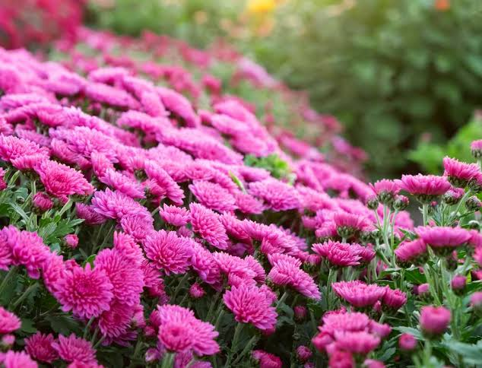
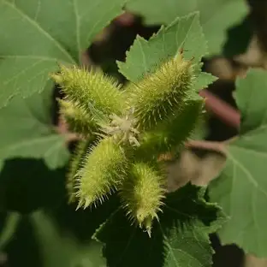
chrysanthème
la lampourde

Slide 19
Un phytochrome est un pigment photorécepteur, une chromoprotéine des plantes terrestres, existant sous deux formes : une physiologiquement active et une inactive; le passage de l'une à l'autre s'effectue sous l'action de certaines longueurs d'onde. Cette chromoprotéine soluble contrôle les activités photopériodiques des plantes vertes (croissance, germination, floraison).

